Slide 1
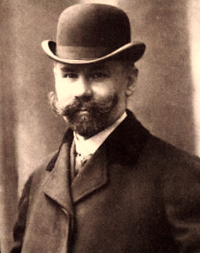
Фундатори національної академії наук україни
Степан
Йосипович
Смаль-Стоцький
1859-1938

Slide 2
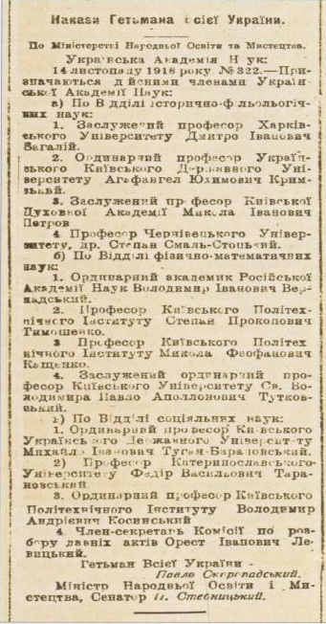
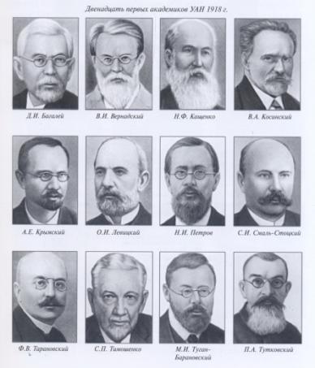
14 листопада 1918 року вийшов наказ гетьмана всієї України Павла Скоропадського «Про призначення дійсних членів УАН», що визначив 12 перших українських академіків.
Одним із них був видатний український вчений – мово- та літературознавець, історик, один із фундаторів Української Академії Наук, дійсний член Наукового
товариства імені Шевченка (НТШ), Слов’янського інституту в Празі, професор Чернівецького університету, Українського вільного університету, громадсько-політичний діяч - Степан Смаль-Стоцький.

Slide 3
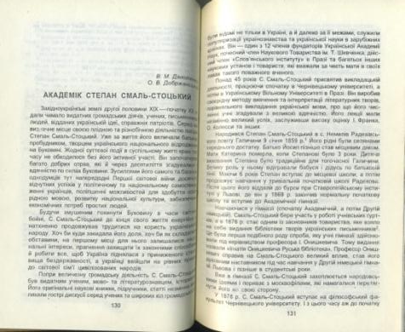
Народився С.Смаль-Стоцький 9 січня 1859 р. в с. Немилів Радехівського повіту на Львівщині. Його рідні були селянами середнього достатку: батько Йосип пізніше став місцевим дяком; мати Катерина померла, коли Степанові виповнилося три роки. Його дитяче виховання було традиційним для тогочасної Галичини. Велику роль у ньому відігравали бабуся і дідусь по батьковій лінії. Маючи шість років, він вступив до місцевої школи, а потім продовжив навчання у тривіальній початковій школі Радехова. Після цього його віддали до бурси при Ставропігійському інституті у Львові, де він у 1869 р. закінчив нормальну початкову школу та вступив до Академічної гімназії.
Ва 588070

Slide 4
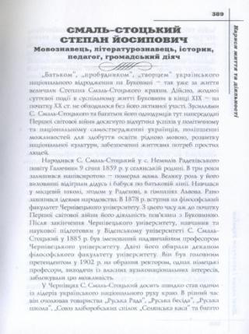
Ва701290
Ва 574640

Slide 5
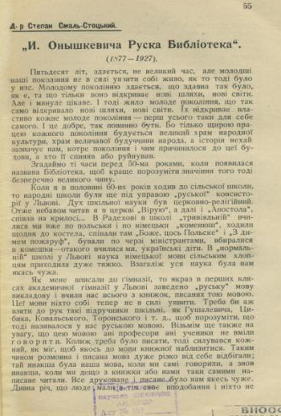
З Львівської академічної гімназії в 1873 р. С. Смаль-Стоцький перейшов до польської гімназії, а згодом – до другої німецької. Вирішальну роль у становленні С.Смаль-Стоцького як майбутнього суспільного діяча та у визначенні його наукових симпатій відіграв роль проф. Гнат Онишкевич, який був одним із професорів у гімназії. "Він перший збудив у мені і моїх товаришах поважні думки, перший зігрів нас щирим словом до праці народної", – згадував С.Смаль-Стоцький. Ще бурсаком у Львові він організував видання бібліотеки української літератури (творів І.Котляревького, П.Гулака-Артемовського, В.Гоголя). 1878 р. він із відзнакою склав випускні гімназійні іспити і вступив до Чернівецького університету на відділ слов’янської та української філології філософського факультету. На той час кафедрою слов’янської та української філології завідував Г. Онишкевич, учитель і наставник С. Смаль-Стоцького ще з Львівської гімназії.
Айзеншток 10073/31

Slide 6
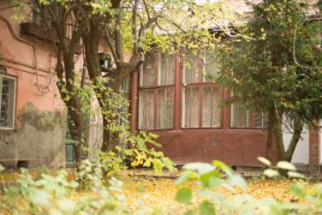
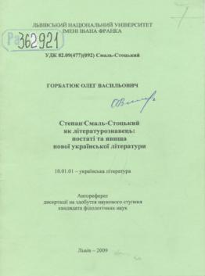
Після закінчення Чернівецького університету С. Смаль-Стоцький продовжив навчання у Віденському університеті, слухав лекції видатного славіста Ф. Міклошича.
дім в Чернівцях, у якому в 1900-1915 рр. вчений мешкав із родиною
В грудні 1883 р. завершив дисертацію на тему “Процес аналогії у словозмінах руської мови”. У березні–квітні 1884 р. С. Смаль-Стоцький склав докторатські екзамени і, згідно з існуючими тоді правилами, здобув звання доктора слов’янської філології. З 1885 р. проф. С.Смаль-Стоцький очолив кафедру української мови і письменства у Чернівецькому університеті.
Ва777733
Ра 362921

Slide 7
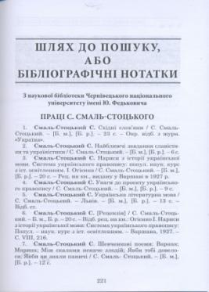
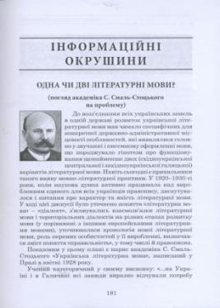
Близько 30 років життя віддано педагогічній, просвітительській, політичній діяльності на Буковині. Від 1892 року С.Смаль-Стоцький був послом до буковинського сейму, пізніше увійшов до Віденського парламенту (1911). Історія Буковини нерозривно пов’язана з особою проф. Стоцького: він був засновником, реформатором усіх українських установ і товариств на Буковині ("Народний Дім", "Руська Бесіда", "Українська школа", "Буковинський Боян" та ін.). За ініціативою С. Смаль-Стоцького у краї створено десятки сільських читалень, відкрито нові початкові школи, гімназії, спеціальні училища з українською мовою навчання. На Буковині виникли селянські каси, які мали на меті допомогти селянам вибратися з непростого економічного становища.
Ва732893
Ва741404

Slide 8
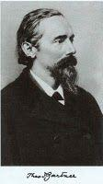
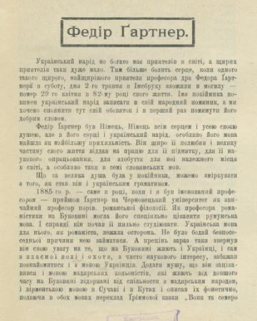
На початку 90-х років XIX ст. проф. Теодор Ґартнер, австрійський німець, мовознавець, викладав порівняльну романську філологію в Чернівцях. Він хотів навчитися української мови, і С.Стоцький став його вчи­телем. Тоді й почалася їх спільна праця, що тривала до 1912 р. Професори працювали над створенням шкіль­ної граматики й думали зразу про написання її в німецькій мо­ві, але згодом вирішили видати її в українській мові. „П'ять літ з вершком по дві годині денно працювали ми спільно”. Співпраця обох авторів дала додатні успіхи: в 1893 р. була видана у Львові їх спільна „Руська Граматика”. Книга була написана для юнацтва (нижчої гім­назії) фонетичним правописом Желехівського, і мала описово-дедуктивний характер. В своєму часі вона унормувала всякі роз­біжності в письмі й слові.
Айзеншток 10073/16

Slide 9
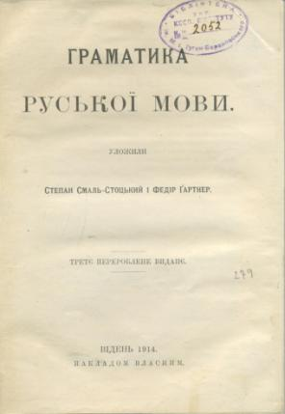
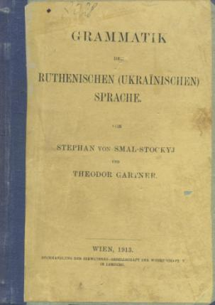
Цей підручник української мови для середніх шкіл побачив світ у 1893 р. і став досить популярним на західноукраїнських землях. У 1907 і 1913 р. вийшли друге і третє його видання. "Руська граматика" посідає особливе місце в історії правописного питання, оскільки саме в ній автори прагнули удосконалити шкільний правопис, показати гармонію між писемним і живим словом. Згодом за офіційним розпорядженням міністерства освіти ця книга стала шкільним підручником української мови на Галичині й Буковині. Заслужене визнання "Руської граматики" спонукало проф. С.Смаль-Стоцького та проф. Т.Ґартнера продовжити спільну працю, й у 1913 р. у Відні виходить їх наукова граматика української мови "Grammatik der Ruthenischen (Ukrainischen) Sprache von Stephan von Smal-Stockyj und Theodor Gartner".
1914
1913
Ва 511026
Вио 35

Slide 10
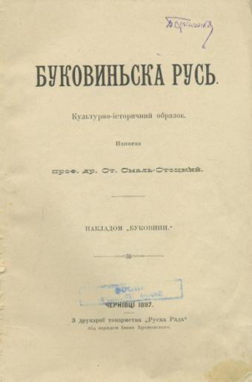
1897
“Буковинська Русь” – перша праця в українській історіографії, яка простежувала минуле українців Буковини з часів Галицько-Волинського князівства й до другої половини XIX ст. включно. С. Смаль-Стоцький аргументовано наголошував, що українці – автохтонне населення Буковини й проживали тут від давніх давен. Особливо цінні багаті фактичним матеріалом розділи, в яких показано розвиток українського національного руху, становлення українських шкіл і культурних товариств, письменства у XIX ст. Ґрунтуються вони на багатому документальному матеріалі, який здебільшого не зберігся до наших днів. Тому “Буковинська Русь” уже давно стала не тільки оригінальним цілісним дослідженням, а й надзвичайно цінним історичним джерелом.
Во 998484

Slide 11
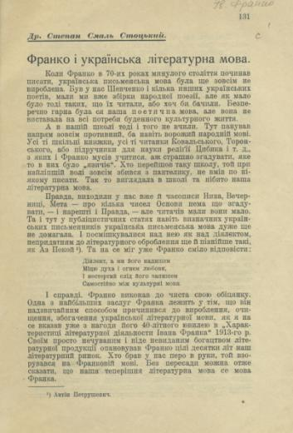
Досить плідно в довоєнний період С. Смаль-Стоцький займався літературознавством. Опублікував статті про творчість Ю. Федьковича, С. Воробкевича, І. Котляревського, В. Стефаника . Цікавою була промова “Характеристика літературної діяльності І. Франка”, надрукована в 1913 р. до ювілею Каменяра. Перед цим двічі, перебуваючи в Чернівцях, великий письменник зупинявся у С. Смаль-Стоцького: спочатку в 1909 p., коли їхав до Одеси, австрійські власті не хотіли йому давати візи на в’їзд до Росії, і Смаль-Стоцький йому допоміг у цьому, вдруге – в 1913 p., коли І. Франко читав у Чернівцях свого знаменитого “Мойсея”. Підкреслюючи значення літературної діяльності І. Франка, С. Смаль-Стоцький особливо високо цінував внесок письменника у збагачення літературної мови.
1926
Айзеншток 10110/1

Slide 12
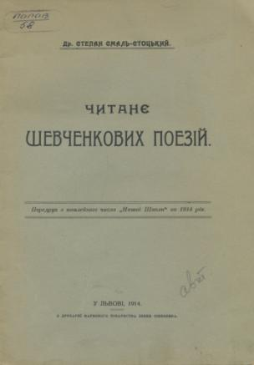
В цей самий час С. Смаль-Стоцьким було написано кілька полемічних статей про український правопис, започатковано серію дослідницьких праць про ідейну спрямованість та інтерпретацію творів Т. Шевченка.
1914
1914
1914
1918
Айзеншток 8379
Рл 3929
Попов 15375
Рл 8288

Slide 13
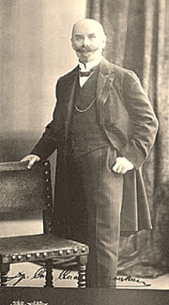
Влітку 1918 р. С. Смаль-Стоцький особисто познайомився з П.Скоропадським. Коли постало питання про заснування Української Академії Наук, у числі 12 перших академіком-засновником став і С.Смаль-Стоцький. Це було заслужене визнання наукової діяльності, зокрема підготовки ґрунтовної “Граматики” 1913 p., шкільних граматик, які на той час витримали вже три видання, навчальних посібників, виданих Гошеном у 1913–14 pp., заслуг в реформуванні українського правопису, його високого авторитету як громадського діяча та керівника філологічної секції НТШ .
На першому установчому засіданні історично-філологічного відділу Академії, 8 грудня 1918 р., С.Смаль-Стоцького обрано секретарем відділу, а 16 грудня 1918 p.– членом господарчого правління Академії.
За ним закріплено кафедру історії української мови. У жодному із засідань Академії С. Смаль-Стоцький не зміг узяти участі, перебуваючи в останні роки життя в еміграції. Однак він стежив за виданнями ВУАН і опублікував 1922 р. в журналі “Славія” критичну статтю” “Українська Академія наук в Києві”. В ній він досить різко виступив проти більшовизації поважної наукової установи. У другій половині 1920-х рр. С. Смаль-Стоцький через М.Грушевського налагодив наукові контакти з Академією, опублікувавши декілька праць в журналі “Україна”. Однак посилення ідеологічного тиску в Радянському Союзі припинило ці стосунки.
Ва 552344

Slide 14
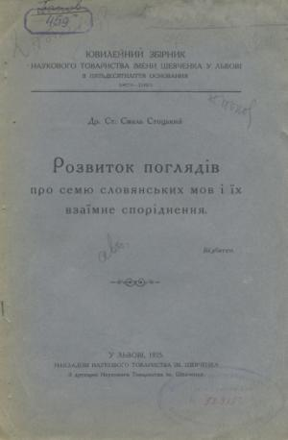
С. Смаль-Стоцький продовжив розвінчання теорії праруської мови й цьому присвятив працю “Розвиток поглядів про сем’ю слов’янських мов і їх взаємне споріднення”, опубліковану 1925 р. (Друге видання, значно доповнене – 1927 p.). В ній він дав ґрунтовний огляд історії досліджень спорідненості слов’янських мов, розвитку окремих із них, аналізуючи доробок у цій справі Й. Добровського, П. Шафарика, О. Шахматова, B. Ягіча та інших найновіших публікацій. Вчений показав складність і заплутаність цієї проблеми й ще раз наголосив, що ідея О. Шахматова про праруську мову – це штучна конструкція, кількість аргументів на користь якої з розвитком порівняльної слов’янської філології зменшується.
1925
1927
Попов 19145
Рл 5867

Slide 15
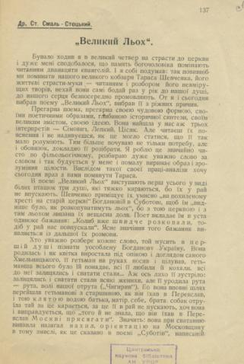
Однак чи не найбільше тішило С.Смаль-Стоцького дослідження творчості Т.Шевченка. В еміграції він небезпідставно вважався одним із найкращих знавців цієї тематики.
1925
1927
Айзеншток 8413
Айзеншток 9958/43

Slide 16
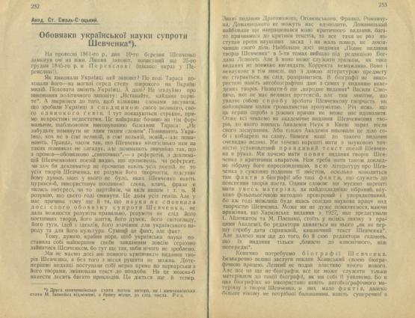
Дослідженням творчості Т. Шевченка С. Смаль-Стоцький займався до останніх років свого життя. У 1934 р. найкращі свої статті він опублікував окремою книгою “Т. Шевченко, інтерпретації”, що вийшла 25-им томом праць Українського наукового інституту в Варшаві.
1928
Ва 650491
Айзеншток 9958/47

Slide 17
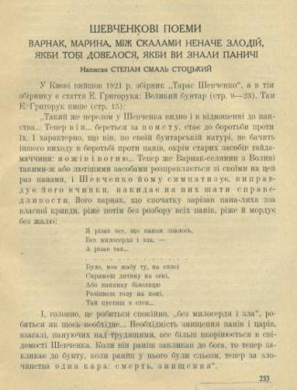
Остання стаття з цього великого циклу побачила світ уже по смерті автора, в 1939 р. Присвячувалася вона деяким передсмертним віршам Т.Шевченка й позначена глибиною аналізу, багатством думок, тобто стала прекрасним підсумком великої роботи протягом кількох десятиліть.
1930
Айзеншток 9961/43
Рл 5950
Айзеншток 9961/51

Slide 18
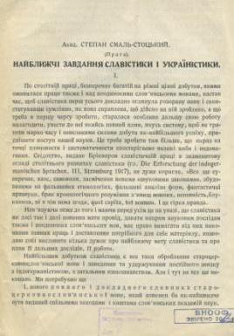
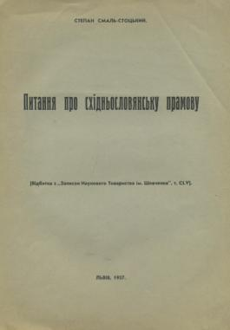
Перебуваючи в Празі С. Смаль-Стоцький став одним з ініціаторів скликання Першого Українського наукового з’їзду , який відбувся в 1926 p. Там він очолював філологічну секцію, багато виступав, брав жваву участь в обговореннях. 20 березня 1932 р. відбулось урочисте відкриття Другого Українського з’їзду за участю понад 100 учених . На цьому представницькому форумі підведено підсумки десятилітньої наукової роботи української еміграції й показано, як багато зроблено, особливо в галузі українознавства
1937
Проблемі спорідненості слов’янських мов вчений присвятив ряд статей, опублікованих в українських і зарубіжних журналах. Як своєрідний заповіт академіка, видруковано одну з останніх його праць – “Питання про східнослов’янську прамову”, в якій він ще раз наголосив на переконаності в своїй правоті й заявив: “Ніякої “праруської мови” ніколи не було, а всі живі слов’янські мови, між ними й українська, російська й білоруська, розвинулися прямо й безпосередньо з діалектів праслов’янської мови”.
Айзеншток 10145/28
Айзеншток 9980/5

Slide 19
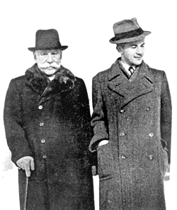
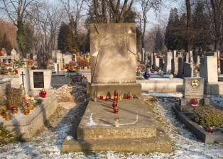
В еміграції С. Смаль-Стоцький ніколи не полишав думки про повернення на українські землі, й, зокрема, на Буковину. Однак надіям повернутися в рідну Україну не судилося збутися. В УРСР посилювалися масові репресії. У зв’язку з таким жахливим становищем уряд Української Народної Республіки в еміграції ухвалив рішення: “...відновити з днем 25 травня 1938 р. стародавню, славну Київську Академію Петра Могили та Івана Мазепи як найвищу українську наукову установу під назвою “Українська Могилянсько-Мазепинська Академія Наук”. Завдання академії передбачали організацію всіх наукових сил, здатних працювати для українського народу на полі науки, відновлення старих і заснування нових наукових установ. Головою нової установи було обрано С. Смаль-Стоцького; йому ж було доручено розробити Статут Академії. Цю роботу він закінчив у липні 1938 року.
Степан Смаль-Стоцький зі своїм онуком Юрієм Луцьким у Празі, 1937
Упродовж першої половини 1938 р. стан здоров’я його кілька разів погіршувався. 17 серпня 1938 р. в другій половині дня С. Смаль-Стоцький помер. 20 серпня українське громадянство Праги попрощалося з відомим науковцем, а 30 вересня 1938 p. відбулися похорони в Кракові.

Slide 20
Джерела::
http://www.inst-ukr.lviv.ua/files/18/310Smal.pdf
http://clg- phil.chnu.edu.ua/index.php?page=ua/30deps/50modernukrlang/10history/40noted/020smalstots
https://zbruc.eu/node/45826
Члени-засновники Національної академії наук України [Текст] : зб. нарисів / Ін-т історії України Нац. акад. наук України ; упоряд. С. В. Кульчицький ; відп. ред. В. А. Смолій. - К. : [б.в.], 1998. - 375 с.
Книжкова виставка підготовлена Відділом соціокультурної діяльності
Всі права захищені © ВСКД НБУВ,
пров.біб-р Л.Д.Білецька

